Slide 1
ΚΑΤΑΡΤΙΣΗ ΟΡΘΩΝ ΠΡΑΚΤΙΚΩΝ ΓΙΑ ΔΡΑΣΤΗΡΙΟΤΗΤΕΣ ΣΥΝΤΗΡΗΣΗΣ, ΕΠΙΣΚΕΥΗΣ ΚΑΙ ΣΕΡΒΙΣ

Slide 2
ΠΡΟΟΙΜΙΟ (ΓΙΑ ΤΟΝ ΕΚΠΑΙΔΕΥΤΉ)
Στο πλαίσιο του εκπαιδευτικού σταδίου για την εφαρμογή των ορθών πρακτικών του NEPSI, ο NEPSI έχει αναπτύξει ένα σύνολο εκπαιδευτικών πόρων.
Κάθε εκπαιδευτικό πακέτο PowerPoint καλύπτει ένα θέμα σχετικό με τους εργαζόμενους σε όλους τους κλάδους που χρησιμοποιούν υλικά που περιέχουν κρυσταλλικό πυρίτιο. Τα πακέτα παρέχουν πληροφορίες σχετικά με τους κινδύνους έκθεσης σε σκόνη που σχετίζονται με το θέμα και τις ορθές πρακτικές και τα μέτρα που είναι διαθέσιμα για τη μείωσή τους. Σκοπός της κατάρτισης είναι η ενημέρωση και η εκπαίδευση των εργαζομένων ώστε να μπορούν να χρησιμοποιούν αποτελεσματικά τα μέτρα ελέγχου και η μείωση της έκθεσής τους σε εισπνεύσιμο διοξείδιο του κρυσταλλικού πυριτίου (RCS) στο χώρο εργασίας.
Χρησιμοποιήστε το κενό πρότυπο και τα σύμβολα κράτησης θέσης για να προσθέσετε πρόσθετες πληροφορίες σε αυτό το εκπαιδευτικό πακέτο, όπως απαιτείται.

Slide 3
ΠΑΡΑΚΑΛΟΥΜΕ ΣΗΜΕΙΩΣΤΕ
Οι πληροφορίες σε αυτή την κατάρτιση με PowerPoint έχει συμβουλευτικό χαρακτήρα και πληροφοριακό περιεχόμενο. Δεν πρόκειται για πρότυπο ή κανονισμό και δεν δημιουργεί νέες νομικές υποχρεώσεις ούτε τροποποιεί τις υφιστάμενες υποχρεώσεις που δημιουργούνται από την υγειονομική νομοθεσία και πολιτική

Slide 4
ΕΙΣΑΓΩΓΗ
Το να μάθετε πώς να προστατεύετε τον εαυτό σας από σχετικούς με την εργασία κινδύνους για την υγεία αποτελεί προτεραιότητα.
Σε αυτή την κατάρτιση με PowerPoint θα μάθετε για:
Πώς να ελαχιστοποιήσετε την έκθεση σε επιβλαβή εισπνεύσιμη σκόνη διοξειδίου του κρυσταλλικού πυριτίου (RCS) κατά τη διεξαγωγή δραστηριοτήτων συντήρησης, σέρβις και επισκευής
Πρόσθετοι κίνδυνοι στο χώρο εργασίας
Κείμενο για να συμπληρωθεί από τον εκπαιδευτή – εάν έχετε προσθέσει μια προσαρμοσμένη διαφάνεια, πληκτρολογήστε μια σύντομη επισκόπηση του υλικού των συμφραζομένων
Notes:
Η υπερβολική έκθεση σε εισπνεύσιμο διοξείδιο κρυσταλλικού πυριτίου (RCS) μπορεί μακροπρόθεσμα να οδηγήσει σε σοβαρά προβλήματα υγείας για τους εργαζομένους. Για τον λόγο είναι σημαντικό όλοι οι εργαζόμενοι να γνωρίζουν τις ορθές πρακτικές που περιορίζουν ή εξαλείφουν την έκθεση σε σκόνη πυριτίου ».
Αυτή η κατάρτιση παρέχει καθοδήγηση σχετικά με τις δραστηριότητες συντήρησης, σέρβις και επισκευής σε περιβάλλοντα που χρησιμοποιούν υλικά που περιέχουν διοξείδιο κρυσταλλικού πυριτίου.

Slide 5

ΤΕΧΝΙΚΕΣ ΕΛΕΓΧΟΥ ΤΗΣ ΣΚΟΝΗΣ
ΟΡΘΗ ΥΓΙΕΙΝΗ / ΚΑΘΑΡΙOΤΗΤΑ
Το πλύσιμο των ρούχων εργασίας και το σκούπισμα της σκόνης που παράγεται από τις διεργασίες σταματά τη σκόνη που συσσωρεύεται με την πάροδο του χρόνου – o καθαρός χώρος εργασίας είναι ασφαλής
ΝΕΡΟ
Η διατήρηση των διεργασιών σε υγρή κατάσταση αποτρέπει τη διασπορά σκόνης μέσω της δέσμευσης των σωματιδίων με νερό
Οι δραστηριότητες συντήρησης, σέρβις και επισκευής υποστηρίζονται από καλή υγιεινή και καθαριότητα, η οποία είναι μία από τις πέντε κύριες τεχνικές ελέγχου σκόνης.
ΕΞΟΠΛΙΣΜΟΣ ΠΡΟΣΤΑΣΙΑΣ
Τα ΜΑΠ (π.χ. μάσκες προσώπου) προστατεύουν τους εργαζομένους από τη σκόνη όταν όλα τα άλλα μέτρα ελέγχου δεν επαρκούν για τον έλεγχο των κινδύνων έκθεσης
ΚΛΕΙΣΤΟΣ ΧΩΡΟΣ
Η διεξαγωγή διεργασιών παραγωγής εισπνεόμενου διοξειδίου κρυσταλλικού πυριτίου (RCS) σε αεροστεγές περιβάλλον αποτρέπει την έκθεση στη σκόνη στην πηγή
ΕΞΑΓΩΓΗ / ΕΞΑΕΡΙΣΜΟΣ
Δέσμευση του εισπνεόμενου διοξειδίου κρυσταλλικού πυριτίου (RCS) στην πηγή, πριν εκτεθούμε σε αυτό, και αντικατάσταση του μολυσμένου αέρα με καθαρό αέρα.

Slide 6


ΚΙΝΔΥΝΟΙ ΑΠΟ ΑΥΤΗ ΤΗ ΔΡΑΣΤΗΡΙΟΤΗΤΑ
Αυτή η δραστηριότητα μπορεί να γίνεται σε πολύ σκόνη
Η μακροχρόνια έκθεση σε υψηλά επίπεδα εισπνεόμενου διοξειδίου κρυσταλλικού πυριτίου (RCS) μπορεί να προκαλέσει σοβαρή πνευμονοπάθεια
Είναι σημαντικό να προστατεύουμε τους εαυτούς μας από την έκθεση σε αυτή την αερομεταφερόμενη σκόνη κάθε μέρα.
Ακολουθώντας ορθές πρακτικές σήμερα, προστατεύουμε την υγεία μας για το μέλλον.
Πώς θα περάσετε την περίοδο συνταξιοδότησής σας;

Slide 7
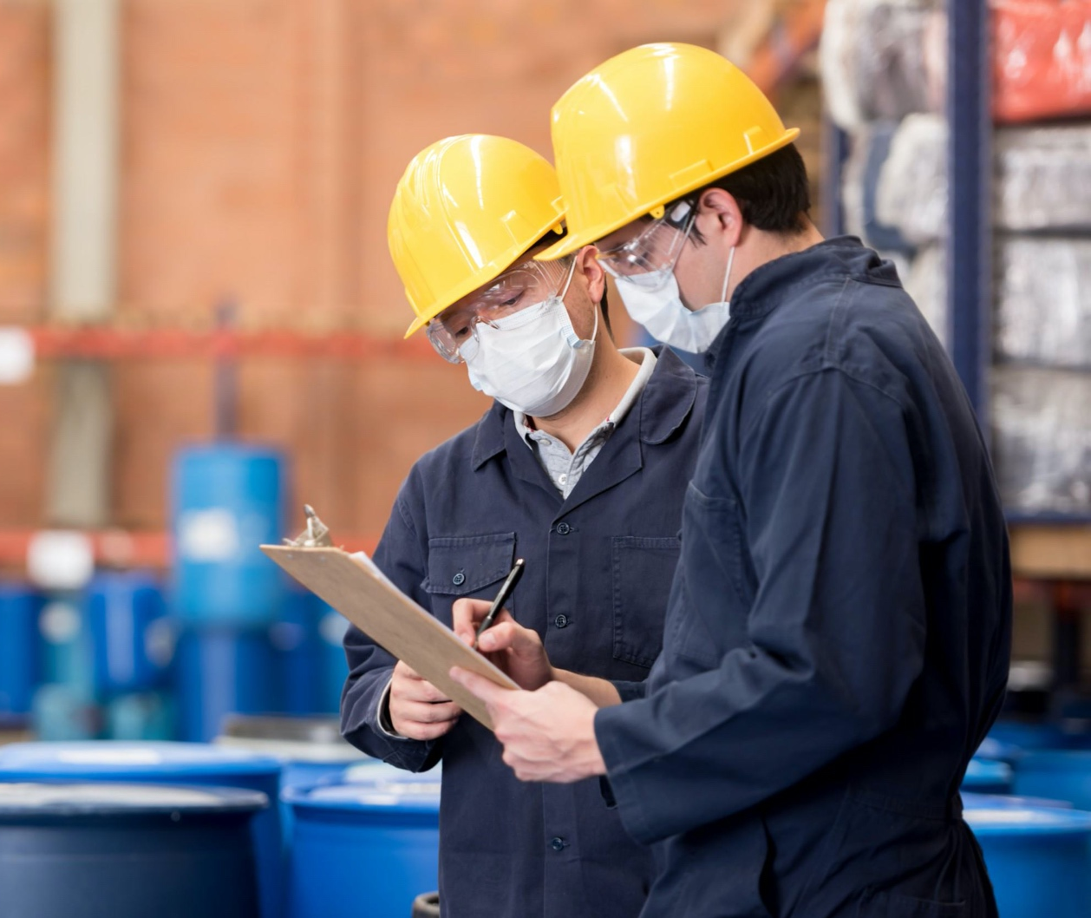
ΤΥΠΟΙ ΣΥΝΤΗΡΗΣΗΣ, ΣΕΡΒΙΣ ΚΑΙ ΕΠΙΣΚΕΥΩΝ
Καθημερινή προγραμματισμένη προληπτική συντήρηση/Σέρβις/Επισκευή
Τακτική προγραμματισμένη προληπτική συντήρηση / σέρβις / επισκευή
Βλάβες και καταστάσεις έκτακτης ανάγκης
(Μη εξαντλητικός κατάλογος)
Notes:
Ορισμένοι υπάλληλοι και εργολάβοι — π.χ. εφαρμοστές, ηλεκτρολόγοι, περιπολικά και εργάτες — θα πρέπει να εκτελούν δραστηριότητες συντήρησης, σέρβις και επισκευής. Οι εργαζόμενοι μπορούν να λάβουν διάφορα μέτρα για να διασφαλίσουν ότι αυτές οι δραστηριότητες διεξάγονται χωρίς όχληση.

Slide 8

ΠΕΡΙΒΑΛΛΟΝΤΙΚΕΣ ΣΥΝΘΗΚΕΣ
Βοήθεια από:
Προγραμματισμό εκ των προτέρων, για την ύπαρξη διαδικασιών και εξοπλισμού (συμπεριλαμβανομένου του εξοπλισμού ατομικής προστασίας) για την ασφαλή αντιμετώπιση βλαβών, σφαλμάτων και διαρροών
Διασφάλιση ότι ο χώρος εργασίας είναι καθαρός χρησιμοποιώντας κατάλληλες μεθόδους καθαρισμού
Καθαρισμός δαπέδων και εξοπλισμού με νερό χαμηλής πίεσης ή υγρό σκούπισμα — ποτέ μην σκουπίζετε τη σκόνη με στεγνή σκούπα
Καθαρίστε την ξηρή διαρροή με συστήματα καθαρισμού με ηλεκτρική σκούπα HEPA - ποτέ μην καθαρίζετε με πεπιεσμένο αέρα
Ελέγξτε ότι τα συστήματα εξαγωγής σκόνης είναι ενεργοποιημένα
Παροχή ξέστρων ιμάντων στους μεταφορείς
Notes:
Τα εργοτάξια είναι πολυσύχναστα μέρη. Εξετάστε τους περιβαλλοντικούς παράγοντες στην οθόνη για να βοηθήσετε τις δραστηριότητες συντήρησης, σέρβις και επισκευής.
Βεβαιωθείτε ότι ο χώρος εργασίας είναι καθαρός από διαρροές και τα συστήματα εξαγωγής είναι ενεργοποιημένα και λειτουργικά. Αυτό θα μειώσει τον κίνδυνο τραυματισμού — ένα καθαρό περιβάλλον είναι ένα ασφαλές περιβάλλον.
Η παροχή ξέστρων ιμάντα στους μεταφορείς θα ελαχιστοποιήσει τις διαρροές.

Slide 9

ΑΛΛΟΙ ΚΙΝΔΥΝΟΙ
Πριν ξεκινήσετε τις δραστηριότητες συντήρησης, σέρβις και επισκευής, λάβετε υπόψη τους ακόλουθους κινδύνους:
Υπερβολικό θόρυβο
Εργασία σε ύψος
Χωματουργικά μηχανήματα
Περιορισμένοι χώροι
Διεργασίες συγκόλλησης, καύσης, κοπής και λείανσης
Περιορίστε την πρόσβαση μόνο σε αδειοδοτημένο προσωπικό
Notes:
Αν και η έκθεση στη σκόνη αποτελεί μείζον πρόβλημα για όλους τους εργαζομένους στο εργοτάξιο, πρόσθετοι κίνδυνοι ενδέχεται να προκύψουν για τα άτομα που εκτελούν δραστηριότητες συντήρησης, σέρβις και επισκευής. Πριν ξεκινήσουν οποιεσδήποτε τέτοιες δραστηριότητες, εξετάστε τους κινδύνους στην οθόνη πέρα από την έκθεση στο εισπνεόμενο διοξείδιο κρυσταλλικού πυριτίου RCS.

Slide 10
ΟΡΘΕΣ ΠΡΑΚΤΙΚΕΣ ΥΓΙΕΙΝΗΣ
Γευματίστε σε μια περιοχή μακριά από τις εργασιακές διεργασίες που περιλαμβάνουν πιθανή έκθεση σε εισπνεύσιμο διοξείδιο κρυσταλλικού πυριτίου (RCS)
Πριν καταναλώσουν τροφή, ποτό ή καπνίσουν, οι εργαζόμενοι πρέπει να πλένουν τα χέρια και το πρόσωπό τους και να αλλάζουν τα ρούχα τους
Το κάπνισμα είναι κακό για την υγεία σας και μπορεί να αυξήσει τις βλάβες στην υγεία που σχετίζονται με την κρυσταλλική σκόνη πυριτίου.

Slide 11

Notes:
Αυτό το βίντεο καλύπτει τις ορθές πρακτικές για τις δραστηριότητες συντήρησης, σέρβις και επισκευής.
Δίπλα στην εικόνα βίντεο βλέπετε ένα γράφημα και μια κόκκινη γραμμή που απεικονίζουν τη συγκέντρωση σκόνης σε mg/m3.
Η μέτρηση της συγκέντρωσης σκόνης δεν αφορά το εισπνεύσιμο διοξείδιο κρυσταλλικού πυριτίου, βασίζεται σε μια ημι-ποσοτική μέτρηση. Αυτό που έχει σημασία δεν είναι η τιμή συγκέντρωσης σκόνης αλλά η σχετική διαφορά μεταξύ των επιπέδων έκθεσης κατά τη διάρκεια της συνιστώμενης πρακτικής και άλλης πρακτικής.

Slide 12
ΤΑ ΠΡΕΠΕΙ ΚΑΙ ΤΑ ΜΗ ΤΗΣ ΣΥΝΤΗΡΗΣΗΣ, ΤΩΝ ΡΠΙΣΚΕΥΩΝ ΚΑΙ ΤΟΥ ΣΕΡΒΙΣ
ΤΙ ΠΡΕΠΕΙ ΝΑ ΚΑΝΕΤΕ
Προγραμματίστε εκ των προτέρων για βλάβες, σφάλματα και διαρροές
Βεβαιωθείτε ότι ο χώρος εργασίας είναι καθαρός
Καθαρίστε αμέσως τις διαρροές
Αναφέρατε περιπτώσεις κατεστραμμένου εξοπλισμού και εγκαταστάσεων
ΤΙ ΔΕΝ ΠΡΕΠΕΙ ΝΑ ΚΑΝΕΤΕ
Χρήση κατεστραμμένου ή υπερβολικά φθαρμένου εξοπλισμού
Καθάρισμα χρησιμοποιώντας στεγνή βούρτσα ή πεπιεσμένο αέρα
Κείμενο για τον εκπαιδευτή — Απαιτούνται συμπληρωματικές πληροφορίες

Slide 13
ΚΕΝΗ ΔΙΑΦΑΝΕΙΑ
Χρησιμοποιήστε αυτήν τη διαφάνεια για να δημιουργήσετε προσαρμοσμένο εκπαιδευτικό υλικό ειδικά για ένα περιβάλλον /εργασία.
Για να αλλάξετε την εικόνα, κάντε δεξί κλικ > αλλαγή εικόνας > από αρχείο.
Για να δημιουργήσετε περισσότερες διαφάνειες, κάντε κλικ στην καρτέλα "Νέα διαφάνεια" παραπάνω.

Slide 14
ΣΥΜΠΕΡΑΣΜΑ
Οι δραστηριότητες συντήρησης, σέρβις και επισκευής είναι απαραίτητες, συνήθεις διαδικασίες για όλους τους κλάδους. Υπενθύμιση:
Προγραμματίστε εκ των προτέρων για βλάβες, σφάλματα και διαρροές
Διατηρείτε τον χώρο εργασίας καθαρό και καλά αεριζόμενο
Προσοχή στους πρόσθετους κινδύνους στο χώρο εργασίας
Ο Εκπαιδευτής πρέπει να προβεί στην προσθήκη συμπερασμάτων με βάση τα συμφραζόμενα
Notes:
Οι δραστηριότητες συντήρησης, σέρβις και επισκευής είναι απαραίτητες, συνήθεις διαδικασίες για όλους τους κλάδους. Να γίνεται έλεγχος και εφαρμογή μέτρων για τη στήριξη των εργαζομένων

Slide 15
ΠΕΡΑΙΤΕΡΩ ΜΑΘΗΣΗ
Ορθή πρακτική δραστηριοτήτων συντήρησης επιδιόρθωσης των δραστηριοτήτων (Φύλλο εργασίας 2/1/2014)
Οδηγός ορθής πρακτικής του NEPSI
Οδηγός του NEPSI για ΜΜΕ
Επισκεφθείτε την πλατφόρμα ηλεκτρονικής μάθησης του NEPSI στο training.nepsi.eu για περισσότερους μαθησιακούς πόρους σχετικά με το κρυσταλλικό πυρίτιο (RCS).

